Slide 1



目录内药品申报条件3：新增适应症常规乙类 编号783
来特莫韦片
新增 6个月及以上且体重≥6kg的 儿童 受者[R+]适应症
全球首个且目前唯一获批 儿童 异基因造血干细胞移植后巨细胞病毒感染预防用药
默沙东（中国）投资有限公司

Slide 2
目 录
01
02
03
基本信息
安全性
有效性
04
05
创新性
公平性

Slide 3

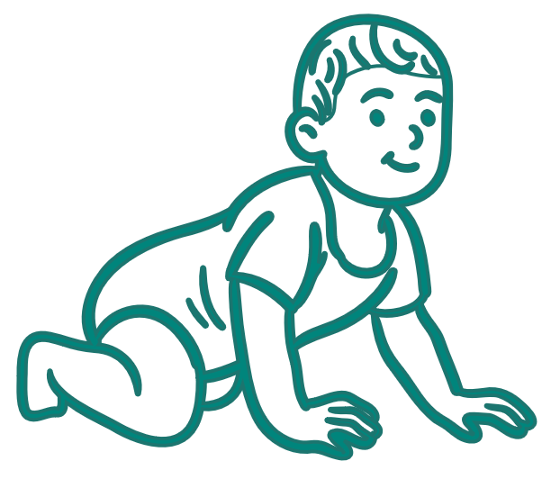
新增儿童适应症：6个月及以上且体重≥6kg的儿童受者[R+]
基本信息-1
通用名：
来特莫韦片
适应症：
用于接受异基因造血干细胞移植(HSCT)的巨细胞病毒(CMV)血清学阳性的成人和6个月及以上且体重≥6kg的儿童受者[R+]预防巨细胞病毒感染和巨细胞病毒病¹
全球首个且目前唯一
获批儿童Allo-HSCT后
CMV预防用药
注册规格：
240mg，480mg
应用科室：
血液科
ATC分类：
XJ05全身用抗病毒药
最新流行病学数据2023年
中国大陆首次获批时间：
2021年12月31日
接受 HSCT 的患者²
21714
儿童适应症获批时间：
2025年06月20日
异基因 HSCT 患者²
15056
(69%)
目前大陆地区同通用名药品的上市情况：共2家
全球首个上市国家/地区及上市时间：2017年，美国
儿童 受者^{2*}
~5058
(~33.6%)
R+ 儿童受者^{3*}
~4254
(~84.1)
安慰剂组
否
参照药品建议：
是否为OTC药品：
*依据文献报告数据计算所得
普瑞明®（来特莫韦）片说明书.
Xu LP, et al. Bone Marrow Transplant. 2024. DOI: 10.1038/s41409-024-02419-8.
Wang X, et al. Clin Hematol Int. 2025;7(1):36-46.

Slide 4

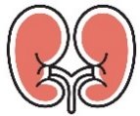
基本信息-2
儿童CMV感染后果严重, 病死率可超过50%
1、疾病基本情况
2、临床现状
3、儿童用法用量⁴
CMV感染是HSCT患者移植后的常见并发症
来特莫韦全球首个且目前唯一获批儿童异基因造血干细胞移植后巨细胞病毒感染预防用药
体重 | 每日口服剂量（每日一次给药）
 | 不与环孢素合用 | 与环孢素合用
≥30kg | 一片480mg片剂 /两片240mg片剂 | 一片240mg片剂
≥15-<30kg | 一片240mg片剂 | 不推荐使用片剂 可使用本品注射液
≥7.5-<15kg | 可使用本品注射液
≥6-<7.5kg
儿童CMV感染后果严重，可累及肺、胃肠道和肝等多器官¹，累及肺部者病死率可超过50%²
目录内抢先治疗用药主要有更昔洛韦，膦甲酸钠，存在以下不足⁵⁻⁷：
无HSCT的CMV预防适应症
空腹或随餐整片吞服，不可分割、压碎或咀嚼
我国儿童异基因 HSCT 受者CMV血清阳性比例
约84.1%³
毒副作用大，如骨髓抑制、肾损伤等
如不预防，～80%的患者会发生CMV感染²
竞争性药物靶点，易发生交叉耐药
应在行HSCT后第0-28天开始给药，持续至移植后100 天
针对儿童患者中的安全性和有效性尚不明确
Hayes M, et al. J Pediatr Infect Dis Soc. 2021;10(9):910-918.
Ljungman P, et al. Hematol Oncol Clin North Am. 2011 Feb;25(1):151-69.
Wang X, et al. Clin Hematol Int. 2025;7(1):36-46.
普瑞明®（来特莫韦）片说明书.
注射用更昔洛韦说明书；
盐酸缬更昔洛韦片使用说明书；
7. 膦甲酸钠氯化钠注射液说明书；

Slide 5

不良反应发生率与安慰剂组相似，无骨髓抑制和肾毒性
安全性
儿童（出生- <18 岁）2b 期临床试验报告¹：来特莫韦
耐受性良好，用药安全性情况与成人 3 期研究报告近似
成人 3 期临床试验报告：来特莫韦不良事件发生率与安慰剂组相似，无骨髓抑制或肾毒性（vs 安慰剂组）^{2,3}
来特莫韦和安慰剂组之间任何不良事件的频率和严重程度无统计学差异
来特莫韦常见不良反应为胃肠道不良反应：
恶心（7.2%）、腹泻（2.4%）和呕吐（1.9%）^{2,3}
Schulte JH, et al. OFID. 2023;10(Suppl 2):S1119.
Shigle TL, et al. Ther Adv Hematol. 2020 Jun 24;11:2040620720937150
普瑞明®（来特莫韦）片剂说明书.2021
New England Journal of Medicine.2017,377(25): 2433-2444.

Slide 6
儿童预防CMV感染有效性与成人 3 期临床研究近似，显著降低CMV感染
有效性-1
全球2b期临床试验（P030）：儿童患者移植后24周内出现具有临床意义的CMV感染的受试者比例（25.0%）与成人关键3期研究（37.5%）相当
移植后第14周和24周出现CS-CMVi、早期停药或缺失数据的患者比例
移植后14周
儿童¹
移植后24周
成人²
25.0%
(14.4, 38.4)
25.0%
(9.8, 46.7%)
24.0%
(9.4, 45.1%)
移植后14周
移植后24周
19.6%
(10.2, 32.4)
2/7参与者
20.0%
(6.8, 40.7)
2/7参与者
16.7%
(4.7, 37.4)
37.5%
数据缺失
0/7
已终止研究
1/7
临床显著性 CMV感染
1/7
19.1%
数据缺失
0/7
已终止研究
1/7
临床显著性 CMV感染
1/7
所有参与者（n=325）
研究设计：一项2b期多中心开放标签研究对28名青少年（12~18 岁)患者每日口服或静脉注射一次480mg来特莫韦（与环孢素A合用时为240mg），采集血液以测定来特莫韦的密集 (n = 14) 血浆浓度。密集PK数据用于剂量确认。儿童中位暴露量的目标暴露范围34,400~100,000 h×ng/mL是基于模型预测的成人HCT受者3期群体药代动力学（PK）模拟。研究旨在探究青少年allo-HSCT受者使用来特莫韦的PK、安全性和有效性。
研究设计：一项双盲随机对照3期研究纳入2014年6月至2016年3月期间在20个国家的67个中心共565名接受异基因造血干细胞移植的≥18岁患者，患者口服或静脉注射来特莫韦或安慰剂至移植后第14周，来特莫韦的给药剂量为480mg/天（服用环孢素的患者为240mg/天），研究旨在确认来特莫韦在CMV血清阳性受者移植后预防CMV的有效性和安全性。
Pediatr Infect Dis J. 2024 Mar 1;43(3):203-208.
Marty F M, Ljungman P, Chemaly R F, et al. New England Journal of Medicine, 2017, 377(25): 2433-2444.

Slide 7
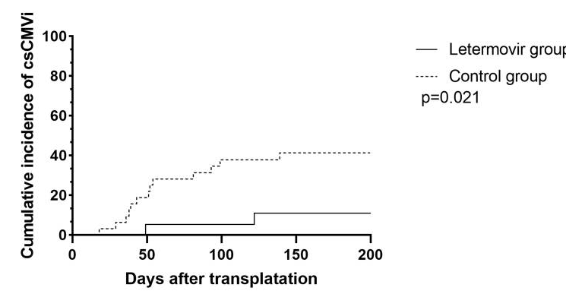
儿科患者使用来特莫韦预防有临床意义CMV感染累积发生率显著降低
有效性-2
与对照组相比，来特莫韦组有临床意义CMV感染累积发生率显著降低（41.3% vs 11.0%，p=0.021）
来特莫韦在青少年患者中的耐受性良好，没有患者因不良事件而停药或减量。与对照组相比，来特莫韦的使用降低了白细胞减少症的患者比例。相应地，需要调整免疫抑制剂量或使用粒细胞集落刺激因子（G - CSF）的患者也更少 。到移植后+100 天，与对照组相比，来特莫韦组的中位血小板计数显著升高 （90×10⁹/L [范围：37-171] vs. 69×10⁹/L [17-114]；p=0.009），表明来特莫韦预防的骨髓毒性较低。
与对照组相比，来特莫韦组 csCMVi 的累积发生率显著降低
在发生II-IV级aGVHD的患者中，来特莫韦组出现CMV DNA血症的患者比例显著低于对照组
来特莫韦组（n=20）
p=0.013
对照组（n=32）
p=0.274
p=0.021
患者比例
csCMVi 的累计发生率
41.3%，95% CI：39.2-42.3%
11.0%，95% CI：9.5-11.6%
移植后天数
图片源自：Front Cell Infect Microbiol. 2025;15:1558637. Fig.1B.
研究¹共纳入52例青少年患者，中位年龄为16岁 （范围，14-17）。两组患者均成功实现中性粒细胞和血小板植入。
研究设计：一项中国单中心回顾性队列研究，旨在评估与更昔洛韦相比，来特莫韦预防异基因造血干细胞移植（ allo-HSCT ）青少年患者CMV的疗效及安全性。纳入52例14-17岁在华中科技大学同济医学院协和医院血液病研究所行allo-HSCT青少年，其中20例病例组患者在 2023年2月至2024年4月期间接受来特莫韦作为 HSCT 后 CMV 的初级预防至少100天，并接受了超过100天的随访，死亡病例除外。32 例匹配的对照组患者在 2022 年 9 月至 2023 年 8 月期间接受了更昔洛韦作为 HSCT 后 CMV 预防。
Xu Z, Lu X, Wang H. Front Cell Infect Microbiol. 2025;15:1558637.

Slide 8
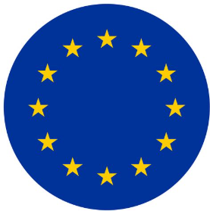


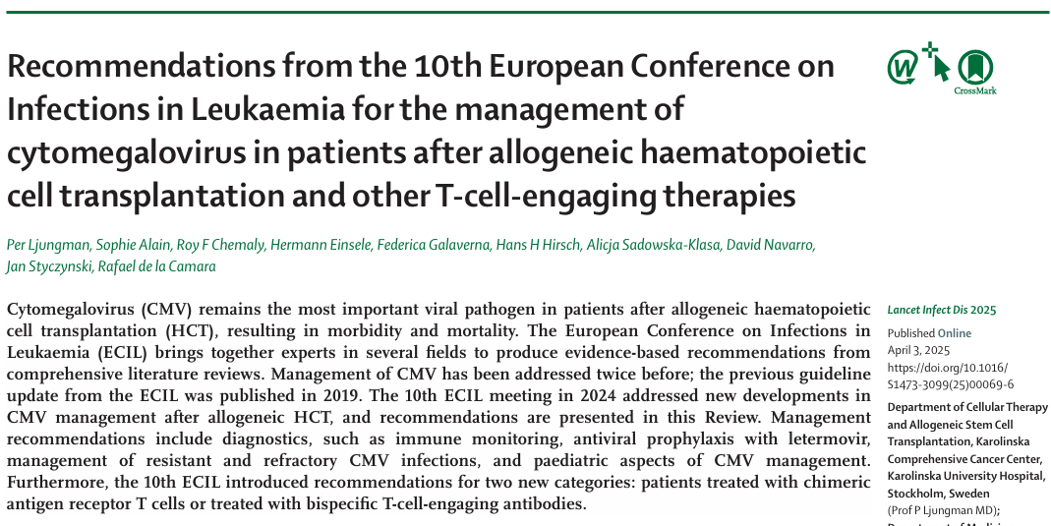
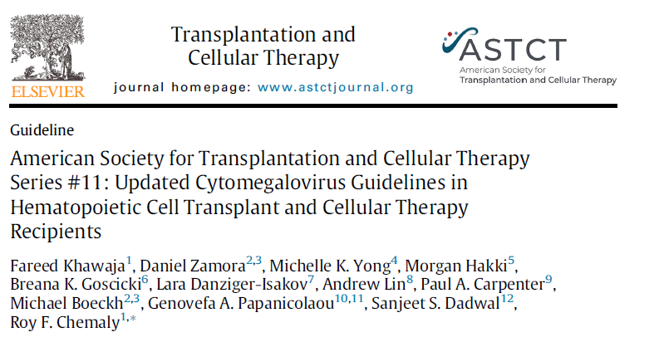
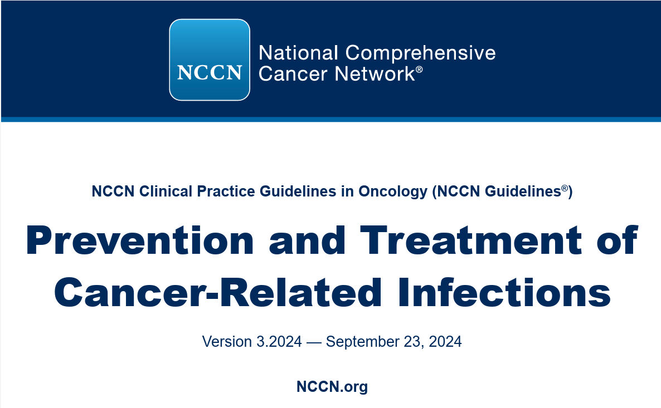
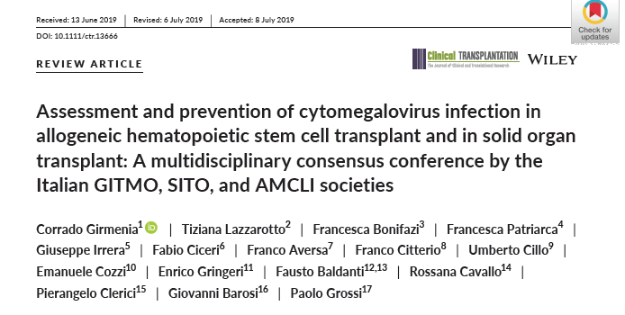

获得多个全球血液领域权威指南共识推荐
有效性-3
《2025欧洲白血病感染(ECIL10)指南》¹
《2025年美国移植与细胞治疗指南》²
《2024年NCCN指南》³
《2019意大利多学科共识》⁴
推荐来特莫韦为儿童Allo-HSCT移植后CMV血清学阳性受者CMV感染预防药物 (B-Ⅱa)
推荐CMV血清学阳性异基因造血干细胞移植儿童患者接受来特莫韦预防（A II）
建议Allo-HSCT后CMV血清学阳性受者采用来特莫韦作为预防方案
来特莫韦可作为Allo-HSCT移植后CMV血清阳性受者最佳预防药物，在移植后早期植入阶段即可启动，并持续至第100天(A-Ⅰ）
The Lancet Infectious Diseases, 2025. online first
Transplantation and Cellular Therapy, 2025.
NCCN Guidelines Version 3.2024- Prevention and Treatment of Cancer-Related Infection
Clin Transplant. 2019 Oct;33(10):e13666.

Slide 9
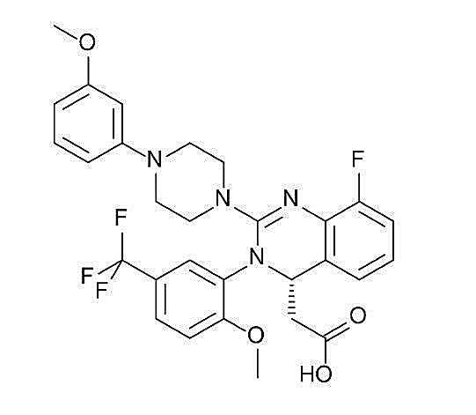
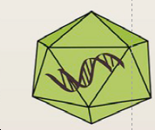
全球首个且目前唯一：机制创新，抗病毒活性高，无肾毒性，无骨髓抑制
创新性
来特莫韦机制创新，高度特异性抑制CMV DNA末端酶复合物，体外实验表明其抗病毒活性是更昔洛韦的1000倍¹⁻²
脱氧核糖核酸
串联体
病毒DNA
抗病毒活性高³
无肾毒性，无骨髓抑制⁴
靶向病毒DNA末端酶
结合位点
末端酶复合物
切割
pUL56
pUL89
pUL51
体外实验表明，与更昔洛韦相比，来特莫韦的抗病毒活性约高1000倍
来特莫韦的靶点在哺乳动物中没有对应物，不抑制人体细胞DNA合成
来特莫韦
包装
核出口
无交叉耐药⁵
机制独特，与现有的治疗药物如更昔洛韦、膦甲酸钠的靶点不同
Foolad F, et al. Expert review of clinical pharmacology, 2018, 11(10): 931-941.
Piret J, Boivin G. Antiviral research, 2019, 163: 91-105
Lischka P, et al. Antimicrob Agents Chemother. 2010 Mar;54(3);1290-7
Goldner T, et al. J Virol. 2011 Oct;85(20);10884-93
El Helou G, Razonable R R. Infection and drug resistance, 2019, 12: 1481.

Slide 10
获批儿童适应症，填补目录内预防儿童患者CMV感染的药物空白，基金影响小
公平性
所治疾病对公共健康的影响
2023年中国异基因造血干细胞移植R+儿童受者为4254人，若不进行充分预防，>80%患者会发生CMV感染，如发展成CMV肺炎，患者病死率达50%
来特莫韦为异基因造血干细胞移植R+儿童受者提供更优的预防方案
填补医保药品目录空白
全球首个且目前唯一上市的靶向CMV病毒末端酶的药物，获批儿童适应症，预防儿童受者CMV感染，填补目录中预防儿童巨细胞感染和巨细胞病毒病的药物空白，满足患者的基本用药需求和临床需求，避免超适应症用药。
符合“保基本”原则
儿童CMV感染后果严重，可累及肺、胃肠道等多器官，累及肺部者病死率可超过50%。加剧患者经济负担，间接成本高昂
来特莫韦片于2022年通过谈判纳入国家医保药品目录， 2024年转入常规目录，充分保障造血干细胞移植R+儿童受者的可及可负担性
临床管理可控
根据来特莫韦说明书适应症，仅应用于血液科接受异基因造血干细胞移植且巨细胞病毒血清学阳性的成人+儿童受者预防CMV感染和CMV病，是全球唯一获批该适应症的药物， 临床管理难度小
不良反应安全可控，无骨髓抑制和肾毒性、无交叉耐药。 儿童用药有严格的年龄体重限制，便于临床管理
中国患者90%以上与环孢素连用，更符合中国临床免疫抑制剂方案

Slide 11

总 结：填补儿童异基因造血干细胞移植CMV预防用药空白
全球首个且目前唯一获批儿童异基因造血干细胞移植后巨细胞病毒感染的预防用药
填补目录空白
获得多个全球血液领域权威指南共识推荐
权威指南推荐
不良反应发生率与安慰剂组相似，无骨髓抑制，无肾毒性，无交叉耐药
安全性优
显著降低移植后24周发生临床显著CMV感染的患者比例
疗效显著
机制创新
抗病毒活性高，高度特异性抑制CMV DNA末端酶复合物，抗病毒活性比更昔洛韦约高1000倍

